Slide 1
Inflación, Producción y Desempleo

Slide 2
Introducción

Slide 3
La Tasa Natural de Desempleo y la Curva de Phillips
La curva de Phillips debe su origen al economista inglés Arthur W. Phillips, quien en 1958 presentó en un estudio la relación entre el desempleo y la inflación en RU usando datos anuales para el período 1861-1957.
La medida de inflación que usó fue la tasa de crecimiento de los salarios nominales.
Tras analizar varios subperíodos, concluyó que había una relación negativa entre inflación y desempleo.

Slide 4
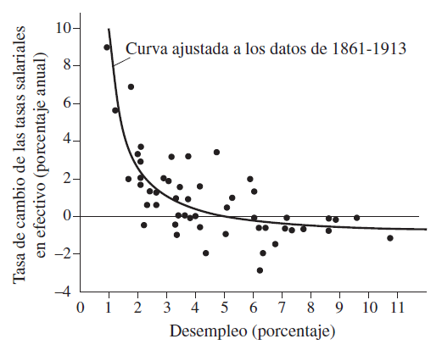
La Tasa Natural de Desempleo y la Curva de Phillips

Slide 5
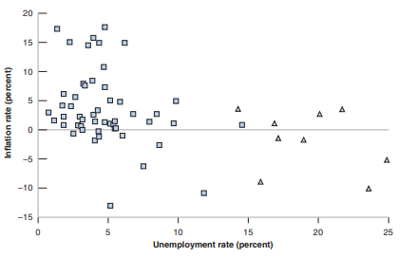
La Tasa Natural de Desempleo y la Curva de Phillips
Inflación vs Desempleo en EEUU 1900-1960
En 1960, Paul Samuelson y Robert Solow observan una relación similar para Estados Unidos.
Entre 1900-1960 en EEUU, se observó tasas de desempleo bajas asociadas con altas tasas de inflación; y tasas de desempleo altas típicamente asociadas con una tasa de inflación baja o negativa.
La curva de Phillips, muestra una relación negativa entre inflación y desempleo.

Slide 6



Inflación, Inflación Esperada y Desempleo
De las ecuaciones de determinación de salarios y precios:
$$P=\left( 1+m\right)W$$
y
$$P=\left( 1+m\right)W$$
, entonces:
$$P=P^{e}\left( 1+m\right)F(u,z)$$
El nivel de precios depende del nivel esperado de precios y de la tasa de desempleo.
Se asume m y z son constantes.

Slide 7
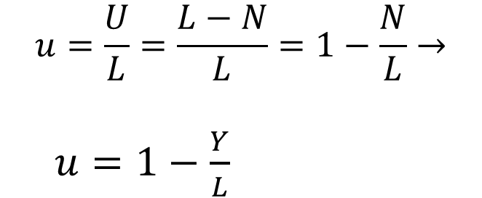
Inflación, Inflación Esperada y Desempleo
La tasa de desempleo en términos de las producción:
$$u=\frac{U}{L}=\frac{L−N}{L}=1−\frac{N}{L}→$$
$u=1−\frac{Y}{L}$
Por lo tanto, para un nivel de fuerza laboral, ante mayor producción, menor es la tasa de desempleo.

Slide 8
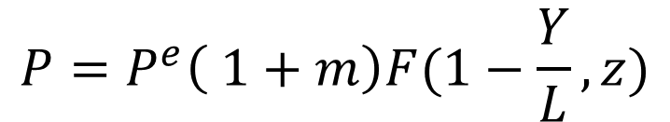
Inflación, Inflación Esperada y Desempleo
Reemplazando la tasa de desempleo en la ecuación:
$$P=P^{e}\left( 1+m\right)F(1−\frac{Y}{L},z)$$
El nivel de precios depende de:
El nivel esperado de precios, P^{e},
El nivel de producción Y (y de m, z, y L, -asumidos como constantes).

Slide 9
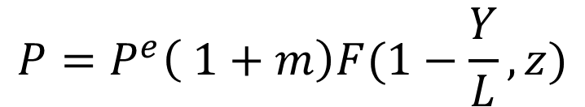
Inflación, Inflación Esperada y Desempleo
$$P=P^{e}\left( 1+m\right)F(1−\frac{Y}{L},z)$$
La relación presenta dos propiedades importantes:
i) Un aumento en la producción lleva a un aumento en el nivel de precios.

Slide 10
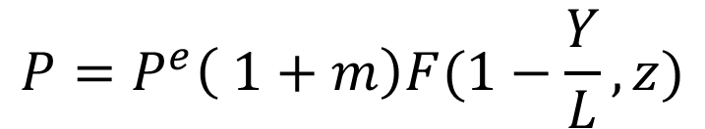
Inflación, Inflación Esperada y Desempleo
$$P=P^{e}\left( 1+m\right)F(1−\frac{Y}{L},z)$$
ii) Un aumento en el nivel precio esperado conduce, uno a uno, a un aumento en el nivel actual de precios.

Slide 11
Inflación, Inflación Esperada y Desempleo
La ecuación,
P = P^{e}(1+m)F(u,z)
se puede reescribir para establecer la relación entre inflación, inflación esperada y tasa de desempleo.
Primero, la función F, asume la forma:
Luego reemplazando se tiene:
P = P^{e}(1+m)(1-αu +z)

Slide 12
Inflación, Inflación Esperada y Desempleo
De la ecuación en niveles:
l
P = P^{e}(1+m)F(u,z)
se obtiene la relación en variaciones:
π = π ^{e}+ (m + z) - αu

Slide 13


Inflación, Inflación Esperada y Desempleo
Dado:
Dividiendo entre P_{t-1}:
Si P_{t} /P_{t-1} es 1+π_{t} :
Si los miembros de la izquierda no son grandes:

Slide 14
Inflación, Inflación Esperada y Desempleo
De acuerdo con esta ecuación: π = π ^{e}+ (m + z) - αu
Un aumento en la inflación esperada, π^{e} lleva a un aumento de la inflación, π.
Dada la inflación esperada, π^{e},
un aumento del mark-up, m, o
un aumento de los factores residuales del salario, z,
lleva a un aumento de la inflación, π.
Dada la inflación esperada, π^{e}
un aumento en la tasa de desempleo u,
→ conduce a una caída de la inflación, π.

Slide 15
Inflación, Inflación Esperada y Desempleo
π = π ^{e}+ (m + z) - αu
Cuando se hace referencia a la inflación, inflación esperada o desempleo en un año específico, la ecuación anterior debe incluir índice de tiempo, t:
π_{t} = π_{t} ^{e}+ (m + z) - αu_{t}
Las variables π, π^{e}_{t}, y u_{t} se refieren a la tasa de inflación, inflación esperada y desempleo en el año t.
Mientras que m y z se asumen como constantes.

Slide 16
La curva de Phillips

Slide 17
La curva de Phillips
La Curva de Phillips
La relación entre precios y producción en la función de la oferta agregada se refleja mediante los vínculos entre salarios, precios, empleo y producción.
El vínculo entre desempleo e inflación se llama curva de Phillips.

Slide 18
La curva de Phillips
Primera Versión de la Curva de Phillips
Se asume que la inflación no es muy persistente (la inflación esperada no depende mucho de la inflación pasada).
Se asume que la inflación fluctúa de un año a otro en torno a cierto valor ͞π_{t} .
Con esos supuestos, los trabajadores ajustan los salarios considerando que la inflación de un año sería igual a cierto valor.
Se define así, la relación entre desempleo e inflación de Phillips:
π_{t} = ͞π_{t} + (m + z) - αu_{t}

Slide 19
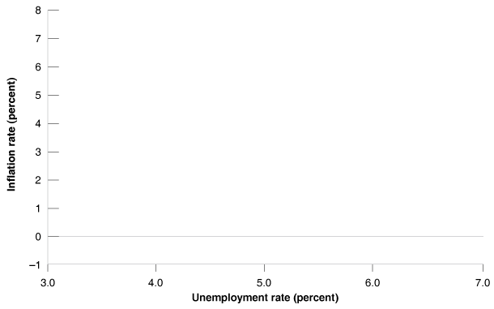
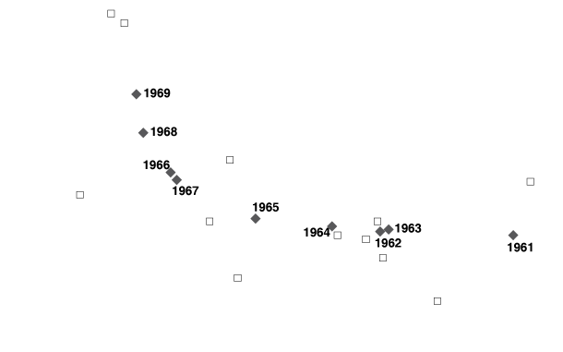
La curva de Phillips
Primera Versión de la Curva de Phillips
Inflación vs Desempleo en EEUU, 1948 to 1969
La disminución constante de la tasa de desempleo en los EEUU a lo largo de la década de 1960 se asoció con un aumento constante de la tasa de inflación.

Slide 20
La curva de Phillips
Segunda Versión de la Curva de Phillips
¿Por qué desapareció la curva de Phillips de la primera versión?
Porque los agentes económicos al ajustar los salarios modificaron la manera de formación de las expectativas.
La modificación se debió a un cambio del comportamiento de la inflación: la tasa de inflación se hizo persistente.
El público, al formar sus expectativas, empezó a tener en cuenta la persistencia de la inflación.
Asimismo, el cambio de la formación de expectativas alteró la naturaleza de la relación entre el desempleo y la inflación.

Slide 21
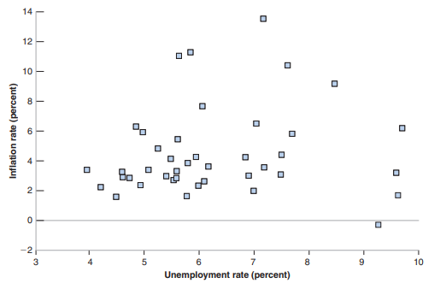
La curva de Phillips
Segunda Versión de la Curva de Phillips
Hacia 1970 se rompió la relación entre la tasa de inflación y la tasa de desempleo.
Inflación vs Desempleo en EEUU, desde 1970
A partir de 1970, la relación entre la tasa de desempleo y la tasa de inflación desapareció en los Estados Unidos.

Slide 22
La curva de Phillips
Formación de expectativas
Curva de Phillips Modificada
La relación negativa observada entre desempleo e inflación observada durante la decada de los 60s, se desvanece por dos razones:
Un aumento en el precio del petroleo.
Modificación en el modo de formación de expectativas de los agentes involucrados en el establecimiendo de salarios debido a un cambio en el comportamiento de la tasa de inflación.
La tasa de inflación se hace consistentemente más positiva, y
La inflación se hace más persistente.

Slide 23
La curva de Phillips
Formación de expectativas
Asumiendo que las expectativas de inflación están formadas de acuerdo con:
π_{t} ^{e} = (1-θ) ͞π_{t} + θπ_{t-1} 0< θ< 1
͞π_{t} : es la inflación promedio de los años previos
θ : mide el impacto de la inflación pasada (π_{t-1} ) en la inflación actual (π_{t} ).

Slide 24
La curva de Phillips
Formación de expectativas
Las expectativas se forman según:
π_{t} ^{e} = (1-θ) ͞π_{t} + θπ_{t-1} 0< θ< 1
En los años 60s, cuando la inflación π_{t} fue baja se tenía una inflación promedio casi nula (θ es casi cero).
Si θ = 0 y π_{t} ^{e} = ͞π_{t} →
π = π ^{e}+ (m + z) – αu →
π_{t} =(m + z) – αu_{t}
Se tiene la Curva de Phillips original

Slide 25
La curva de Phillips
Formación de expectativas
Curva de Phillips Modificada
En la medida que la inflación era baja y no persistente, fue razonable pensar que trabajadores y empresas:
ignoraron la inflación pasada y
asumieron que el nivel de precios este año sería a grosso modo el mismo nivel de precios del año previo.
Sin embargo, en la medida que la inflación se hizo más persistente, trabajadores y empresas empezaron a cambiar la manera que formaban sus expectativas.
Lo que se puede pensar que ocurrió en los 1970s fue un aumento en el valor de θ .

Slide 26
La curva de Phillips
Formación de expectativas
Curva de Phillips Modificada
En la medida que la inflación se hace persistente, trabajadores y empresas empiezan a cambiar su manera cómo forman sus expectativas.
Así, θ aumenta 0< θ< 1
Si 0< θ< 1 y π_{t} ^{e} = (1-θ) ͞π_{t} + θπ_{t-1} ➔
π_{t} = (1-θ) ͞π_{t} + θπ_{t-1} + (m + z) - αu_{t}

Slide 27
La curva de Phillips
Formación de expectativas
Curva de Phillips Aceleracionista
El caso extremo es cuando se traslada por completo el efecto del período previo (θ = 1 ).
Si θ = 1 y π_{t}^{e} =π_{t-1} ➔ en π_{t} ^{e} = (1-θ) ͞π_{t} + θπ_{t-1}
π_{t} = π_{t-1} - α u_{t} + (z+m)
π_{t} - π_{t-1}= - α u_{t} + (z+m)
Curva de Phillips aceleracionista o curva de Phillips con Expectativas adaptativas.

Slide 28
La curva de Phillips
Formación de expectativas
Curva de Phillips Aceleracionista
Cuando θ = 1, la relación se convierte en (trasladando la inflación del año previo a la izquierda):
π_{t} - π_{t -1}= (m + z) – αu_{t}
Cuando θ =1, la tasa de desempleo afecta no la tasa de inflación, sino el cambio en la tasa de inflación.
Desde 1970, una clara relación negativa surgió entre la tasa de desempleo y el cambio en la tasa de inflación.

Slide 29
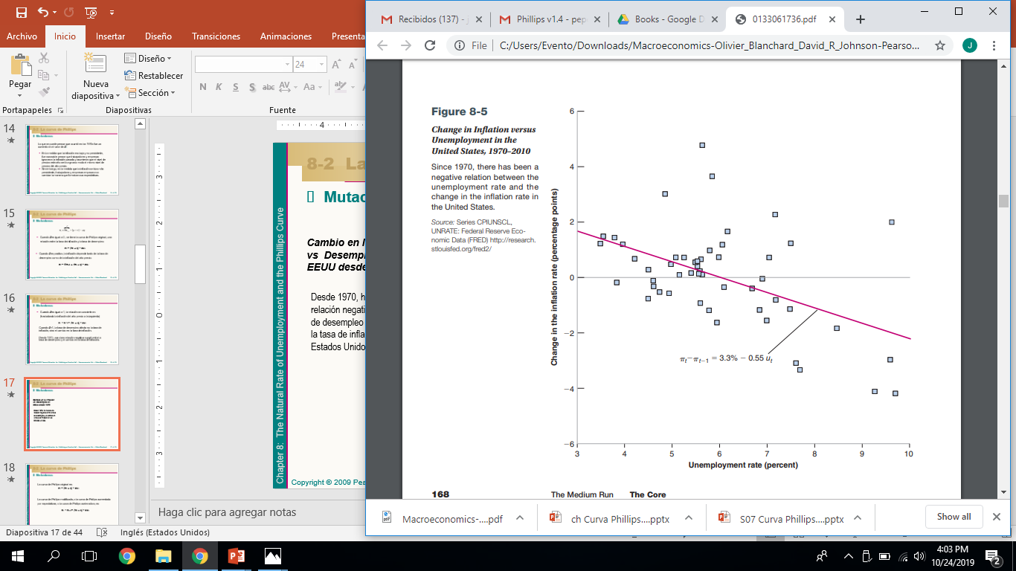
La curva de Phillips
Formación de expectativas
Curva de Phillips Aceleracionista
Cambio en la inflación vs Desempleo en EEUU desde 1970
Desde 1970, ha habido una relación negativa entre la tasa de desempleo y el cambio en la tasa de inflación en los Estados Unidos.

Slide 30
La curva de Phillips y la Tasa Natural de Desempleo

Slide 31
La curva de Phillips y Tasa Natural de Desempleo
De regreso a la Tasa Natural de Desempleo
Milton Friedman y Edmund Phelps cuestionaron el trade-off entre desempleo e inflación.
Ellos argumentaron que la tasa de desempleo no podía mantenerse por debajo de un cierto nivel, un nivel al que llamaron la "tasa natural de desempleo".
La tasa natural de desempleo u_{n} es la tasa de desempleo u_{t} tal que la inflación actual π_{t} es igual a la inflación esperada π_{t}^{e} .

Slide 32
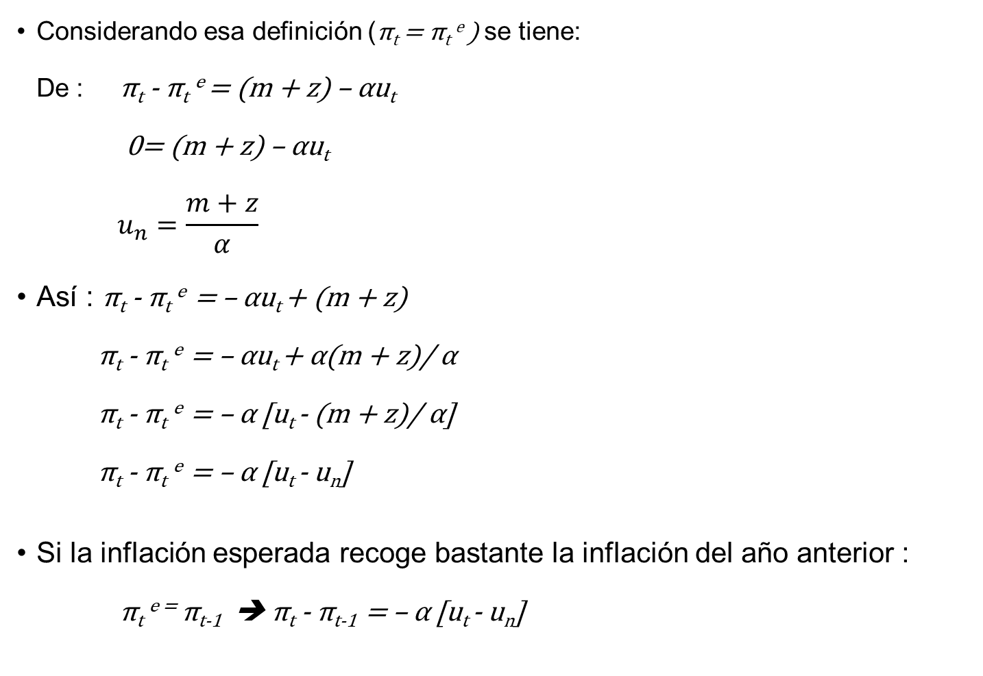
La curva de Phillips y Tasa Natural de Desempleo
Considerando esa definición (π_{t} = π_{t} ^{e} ) se tiene:
De : π_{t} - π_{t} ^{e} = (m + z) – αu_{t}
0= (m + z) – αu_{t}
$$u_{n}=\frac{m+z}{α}$$
Así : π_{t} - π_{t} ^{e} = – αu_{t} + (m + z)
π_{t} - π_{t} ^{e} = – αu_{t} + α(m + z)/ α
π_{t} - π_{t} ^{e} = – α [u_{t} - (m + z)/ α]
π_{t} - π_{t} ^{e} = – α [u_{t} - u_{n}]
Si la inflación esperada recoge bastante la inflación del año anterior :
π_{t} ^{e =} π_{t-1} ➔ π_{t} - π_{t-1} = – α [u_{t} - u_{n}]

Slide 33

La curva de Phillips y Tasa Natural de Desempleo
De regreso a la Tasa Natural de Desempleo
Luego se desprende que:
u_{t} < u_{n} $\underset{⇒}{x}$ π > π_{t-1}
u_{t} > u_{n} $\underset{⇒}{x}$ π < π_{t-1}

Slide 34
La curva de Phillips y Tasa Natural de Desempleo
De regreso a la Tasa Natural de Desempleo
La importancia de la relación es por dos motivos:
Otorga otra forma de abordar la curva de Phillips en términos de la tasa actual u_{t} : la tasa natural de desempleo u_{n} y el cambio en la tasa de inflación π_{t} - π_{t-1}.
La variación de la tasa de inflación depende de la diferencia entre la tasa efectiva de desempleo y la tasa natural de desempleo.
Permite definir la tasa de desempleo como aquella necesaria para mantener la tasa de inflación constante (la tasa de desempleo no aceleradora de inflación (non-accelerating-inflation rate of unemployment - NAIRU).

Slide 35
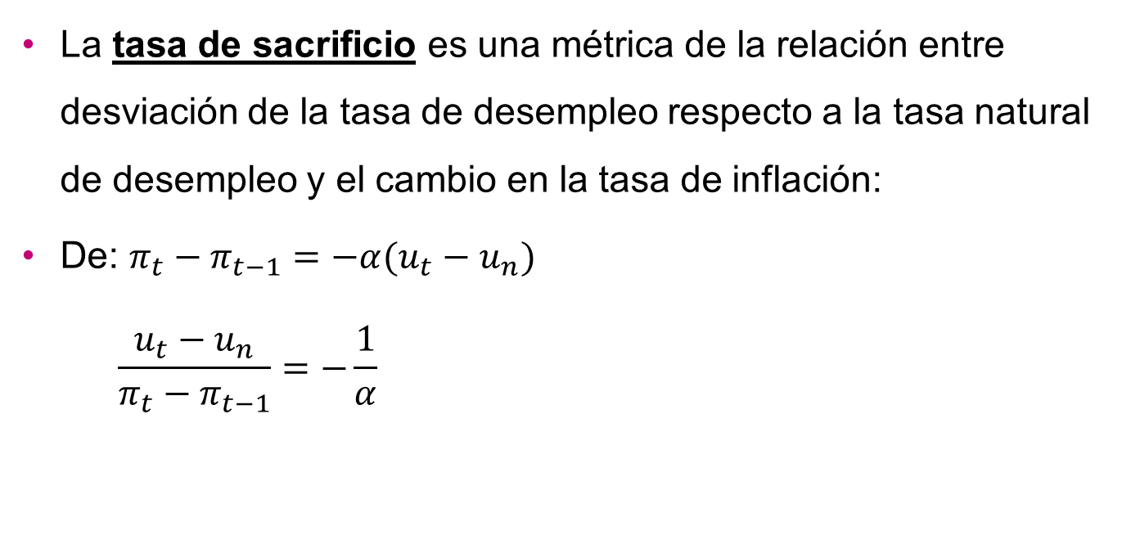
La curva de Phillips y Tasa Natural de Desempleo
De regreso a la Tasa Natural de Desempleo
La tasa de sacrificio es una métrica de la relación entre desviación de la tasa de desempleo respecto a la tasa natural de desempleo y el cambio en la tasa de inflación:
De: $π_{t}−π_{t−1}=−α(u_{t}−u_{n})$
$$\frac{u_{t}−u_{n}}{π_{t}−π_{t−1}}=−\frac{1}{α}$$

Slide 36
Algunas advertencias
Alta Inflación y la curva de Phillips
La relación entre el desempleo y la inflación es probable que cambie con el nivel y la persistencia de la inflación.
Cuando la inflación es alta, la inflación también es más volátil.
La forma de los acuerdos salariales también cambia con el nivel de inflación.
La indexación de salarios, una regla que automáticamente aumenta los salarios en línea con la inflación, se vuelve más prevalente cuando la inflación es alta.

Slide 37
Algunas advertencias
Alta Inflación y la curva de Phillips
Sea λ la proporción de contratos laborales indexados, y (1− λ) la propoción que no está indexada. Luego,
La proporción de contratos λ que esta indexada responde a la inflación efectiva π_{t} en tanto que la proporción que no lo está responde a π^{e}_{t} :
Cuando λ =0, los salarios son establecidos sobre la base de la inflación esperada (igual a la inflación del año previo), luego:

Slide 38
Algunas advertencias
Alta Inflación y la curva de Phillips
Cuando λ es positivo y π^{e}_{t} = π_{t-1}
Asi, mayor la proporción de contratos salariales indexados -un λ mayor-- mayor es el efecto de la tasa de desempleo en el cambio de la inflación.
Cuando λ es cercano a 1, cambios pequeños en el desempleo pueden conducir a cambios muy grandes en la inflación.

Slide 39
El Modelo IS LM PC

Slide 40
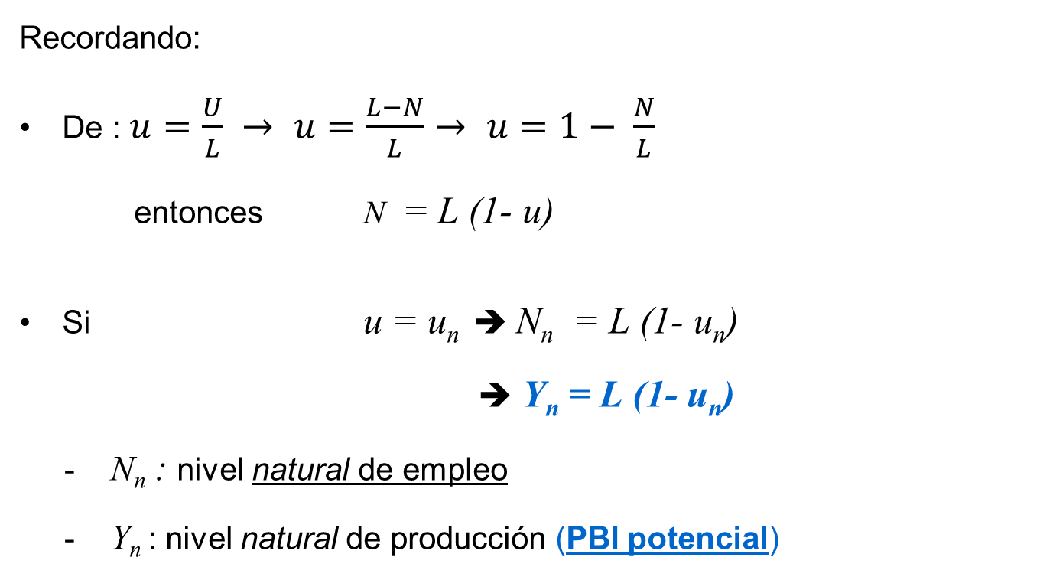
Modelo IS LM PC
Curva de Phillips
Recordando:
De : $u=\frac{U}{L} → u=\frac{L−N}{L}→ u=1− \frac{N}{L}$
entonces N = L (1- u)
Si u = u_{n} ➔ N_{n} = L (1- u_{n})
➔ Y_{n} = L (1- u_{n})
N_{n} : nivel natural de empleo
Y_{n} : nivel natural de producción (PBI potencial)

Slide 41

Modelo IS LM PC
Curva de Phillips
Se define la Brecha Producto como : Y – Y_{n}
Reemplazando:
$$Y− Y_{n}=\underset{L(1−u)}{\underbrace{Y}}−\overset{Y_{n}}{\overbrace{[L\left(1−u_{n}\right)]}}$$
Y – Y_{n} = - L (u – u_{n})

Slide 42
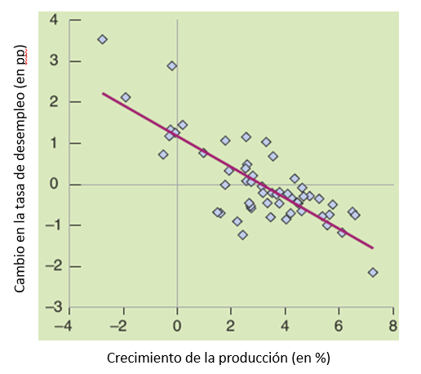
Modelo IS LM PC
Ley de Okun
Se define como la relación (inversa) entre el crecimiento del PBI y la tasa de desempleo.
De : Y – Y_{n} = - L (u – u_{n})
(u – u_{n}) = -(1/L)[Y – Y_{n} ]
entonces…:

Slide 43
Modelo IS LM PC
Curva de Phillips
…entonces:
Y – Y_{n} = -L (u – u_{n})
- (1/L )[ Y – Y_{n} ]= u – u_{n}
En la curva de Phillips:
π - π^{e} = -α (u – u_{n})
π - π^{e} = -α [-(1/L) (Y – Y_{n} )]
π - π^{e} = α /L [Y – Y_{n} ]

Slide 44
Modelo IS LM PC
Curva de Phillips
Si u = u_{n} y Y = Y_{n} → Brecha Producto = 0
u > u_{n} y Y < Y_{n} → Brecha Producto < 0
u < u_{n} y Y > Y_{n} → Brecha Producto > 0
De : π - π^{e} = -α(u – u_{n})
se deduce que, si
u > u_{n} ➔ π < π^{e}
u < u_{n} ➔ π > π^{e}

Slide 45
Modelo IS LM PC
Curva de Phillips
Considerando que los agentes asumen que la π este año será la misma π que la del año pasado :
π^{e} = π_{t- 1}
entonces:
π - π^{e} = α /L [Y – Y_{n} ]
π - π_{t- 1} = α /L [Y – Y_{n} ]

Slide 46
Modelo IS LM PC
Curva de Phillips
En conclusión:
Si Y > Y_{n} (brecha producto es + )
π ↑
Si Y < Y_{n} (brecha producto es - )
π ↓
Si Y = Y_{n} (brecha producto es 0 )
la variación de la inflación es 0

Slide 47
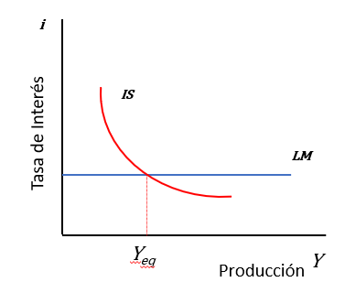
Modelo IS LM PC
Equilibrio en mercados de Bienes y Dinero
A corto plazo:
IS: Y = C(Y-T) + I(Y, r + x) + G
LM : r = ͞r
Gráficamente:

Slide 48
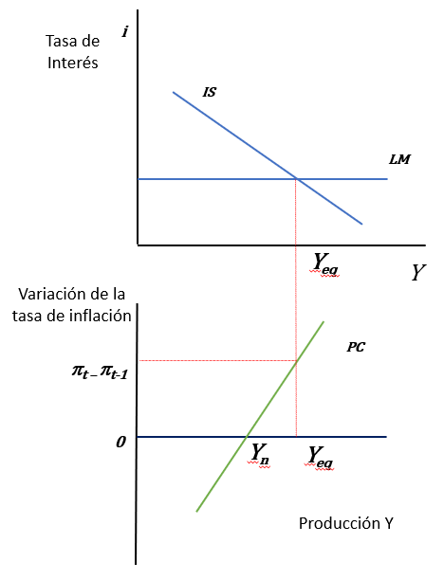
Modelo IS LM PC
Curva de Phillips
A corto plazo:
π - π^{e} = -α(u – u_{n})
Gráficamente:

Slide 49
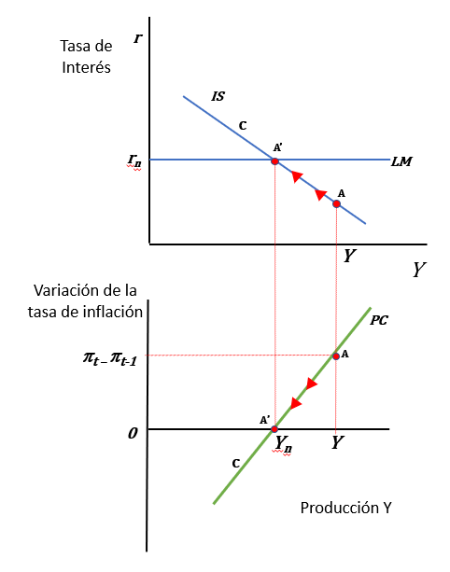
Modelo IS LM PC
Curva de Phillips
Iniciando en el punto A (Y>Y_{n} brecha producto +)
El banco central elevará la tasa de interés para reducir la producción hasta el PBI potencial y que cesen las presiones inflacionarias.

Slide 50
Modelo IS LM PC
Curva de Phillips
El banco central eleva la tasa de interés a lo largo del tiempo tal que la economía se desplaza hacia arriba a lo largo de la IS (de A a A’).
En el punto A’:
la tasa de interés es r_{n}
la producción es igual a Y_{n} y
como consecuencia la inflación π es constante.
Es el equilibrio de mediano plazo.

